Slide 1
Göğüs Ağrısı (+) Yaygın T Negatifliği
Dr.Rahman Kuri
03.11.2015

Slide 2
45 yaşında,
Erkek,
1 hafta önce başlayan,
Giderek kötüleşen,
Sol taraflı,
Keskin bir plöretik ağrıyla başvurdu.

Slide 3
Ağrı birkaç gün süren kuru öksürükten sonra başlamış.
Başlangıçta; göğüs yan duvarındaymış, sonra substernal ve sol axillaya yayılım göstermiş.
Ağrı; efor ile olan nefes darlığı ve baş dönmesi ile ilişkiliymiş.

Slide 4
Ateş -,
Titreme -,
Balgam -,
Terleme -,
Yakın zamanda yolculuk hikayesi -,
Gribal semptomlar -.

Slide 5
Hiperlipidemi +
Hiatal herni +
Günde 1 paket sigara içiyor,
Obez +

Slide 6
Fm’de istirahatte akut distres görülmedi,
Vital bulgular Nb:108/dk olması dışında nomaldi.
Periferik O2 Sat: %94 (oda havasında)
Dinlemekle akciğerler bilateral temizdi.
Göğüs duvarı hassasiyeti yoktu.
Dinlemekle S1+, S2+, S3+ ve ritim düzenliydi.
Periferal ödem ve alt ekstremitelerde palpasyonla hassasiyet yoktu.

Slide 7
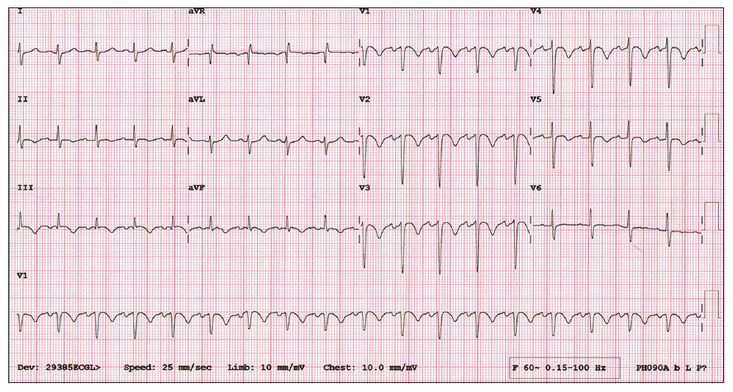
EKG

Slide 8
???
Akut koroner sendrom
Gastroözofageal reflü hastalığı
Perikardit
Plörit
Pulmoner emboli

Slide 9
PTE
Pulmoner emboli, venöz tromboembolinin bir sonucudur.
Troponin -, D-Dimer yükselmişti.
Hastanın Torax BT Anjiografide bilateral eyer tarzı emboli görülmüş.
Lingular segmentte pulmoner enfarkt ile uyumlu fokal kaviter lezyon görülmüş.

Slide 10
PTE
EKO;
  normal sol ventrikül ejeksiyon fraksiyonu,
  sağ ventrikül genişlemesi ve ciddi sistolik disfonksiyonu,
  orta ile şiddetli dereceye varan pulmoner hipertansiyon.

Slide 11
PTE
Pulmoner emboli, venöz tromboembolinin bir sonucudur, mortalitesi yüksektir.
Belirtileri;
  nefes darlığı,
  göğüs ağrısı,
  öksürük,
  hemoptizi,
  Takipne,
  senkop.
Belirtiler efor ile artabilir.

Slide 12
PTE
Fizik muayenede;
  ral,
  terleme,
  takipne
  taşikardi,
  üçüncü veya dördüncü kalp sesi.
Derin ven trombozu belirtileri olmayabilir. (Homans)

Slide 13
PTE
Pulmoner emboli;
toraks BT anjiyografi veya
ventilasyon-perfüzyon sintigrafisi ile teşhis edilebilir.

Slide 14
PTE
Patognomonik EKG değişikliği yoktur fakat;
  sinüs taşikardisi,
  atriyal fibrilasyon veya flatter,
  aks sapması,
  sağ dal bloğu,
  ST-segment elevasyonu ya da depresyonu,
  prekordiyal devirvasyonlar ve D3'te T-dalga negatifliği açar,
  D3 ve aVF'de Q dalgası,
  D1 ve aVL'de büyük S dalgası.

Slide 15
PTE
Bu hastanın EKG'sinde;
  sinüs taşikardisi,
  sağ aks deviyasyonu,
  uzamış QT,
  prekordiyal derivasyonlarda daha belirgin omak üzere yaygın T negatifliği ve
  bilinen ancak nadir görülen sağ kalp yüklenme paterni vardı.
    (D1'de S belirginleşmesi, D3'te Q dalgası ve T negatifliği [S1Q3T3])

Slide 16
PTE
Yaygın T negatifliği;
  katekolamin salınımı ile ilişkili olduğu düşünülen
  fakat prognostik etkisi olmayan
  non spesifik bir EKG değişikliğidir.

Slide 17
AKS
Akut koroner sendrom ile ilişkili tipik göğüs ağrısı;
  efor veya emosyonel stres ile kötüleşen,
  istirahat ya da nitrogliserin ile düzelen
  baskı tarzı bir ağrıdır,
  çene, boyun, omuz ya da sol kola yayılabilir.

Slide 18
AKS
EKG değişiklikleri;
  ST-segment elevasyonu veya depresyonu,
  yeni Q dalgası ve
  T dalgası negatifliğidir.
Bu değişiklikler myokardın etkilenen bölümüyle ilişkili olan derivasyonlarda görülür.
Troponin seviyeleri, myokard hasarı sonucu yükselir.

Slide 19
GÖR
Gastroözofageal reflü hastalığı anjinayı taklit edebilir.
Ağrı substernal alan, boyun veya çenede bir sıkma veya yanma hissi şeklindedir.
Genellikle dispepsi, regurjitasyon veya ağızda ekşi bir tat ile ilişkilidir,
yatarken ya da fazla yemekten sonra kötüleşir.
Anlamlı EKG değişikliği yoktur.

Slide 20
Perikardit
Perikardit;
  yatmakla kötüleşen,
  oturmak veya öne eğilmekle azalan,
  keskin bir plöretik göğüs ağrısına neden olur.
Fizik muayenede bir plöretik sürtünme sesi-frotman duyulabilir.
Tipik EKG değişiklikleri;
  yaygın ST-segment elevasyonu veya
  subepikardiyal atriyal hasarlanmanın neden olduğu PR segment depresyonudur.

Slide 21
Plörit
Plörit plevranın inflamasyonudur.
En yaygın üç nedeni;
  viral enfeksiyon,
  akciğer parankimi enfeksiyonu ve
  otoimmün hastalıklardır.
Tipik ortaya çıkış şekli;
  ani başlangıçlı
  keskin plöretik bir göğüs ağrısı şeklindedir.
EKG'de sinüs taşikardisi görülür.

Slide 22
Hastalık | Karakteristik özellikler | EKG değişiklikleri
AKS | efor veya emosyonel stres ile kötüleşen, istirahat ya da nitrogliserin ile düzelen baskı tarzı bir ağrıdır, çene, boyun, omuz ya da sol kola yayılabilir. | ST-segment elevasyonu veya depresyonu, yeni Q dalgası ve T dalgası negatifliği
GÖR | substernal alan, boyun veya çenede bir sıkma veya yanma hissi, dispepsi, regurjitasyon veya ağızda ekşi bir tat ile ilişkilidir, yatarken ya da fazla yemekten sonra kötüleşir. | Anlamlı EKG değişikliği yoktur.
Perikardit | yatmakla kötüleşen, oturmak veya öne eğilmekle azalan, keskin bir plöretik göğüs ağrısı plöretik sürtünme sesi-frotman | yaygın ST-segment elevasyonu veya PR segment depresyonu
Plörit | viral enfeksiyon, akciğer parankimi enfeksiyonu ve otoimmün hastalıkların neden olduğu ani başlangıçlı keskin plöretik bir göğüs ağrısı | sinüs taşikardisi
PTE | Ani başlangıçlı dispne, göğüs ağrısı, öksürük, hemoptizi, takipne ya da senkop, eforla artabilir, derin ven tromboz belirtileri eşlik edebilir. | Ritim bozukluğu; T negatiflikleri, S1Q3T3

Slide 23
Teşekkürler…

Slide 24
Göğüs ağrısı
Göğüs duvarı ağrısı
  Keskin bir ağrıdır ve iyi lokalize edilir
  Palpasyon ve ekstremite hareketiyle artar
Plöretik göğüs ağrısı
  Keskin ve iyi lokalize edilir
  Solunum ve öksürükle artar
Visseral göğüs ağrısı
  Zayıf lokalize acı, ağırlık veya basınç hissi

